Slide 1
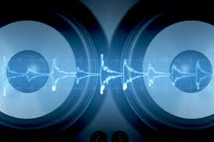
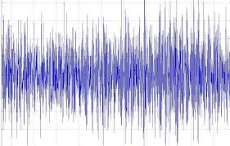
Physics3 s32203 sound
sound
บทที่ 10
เสียง(sound)

Slide 2
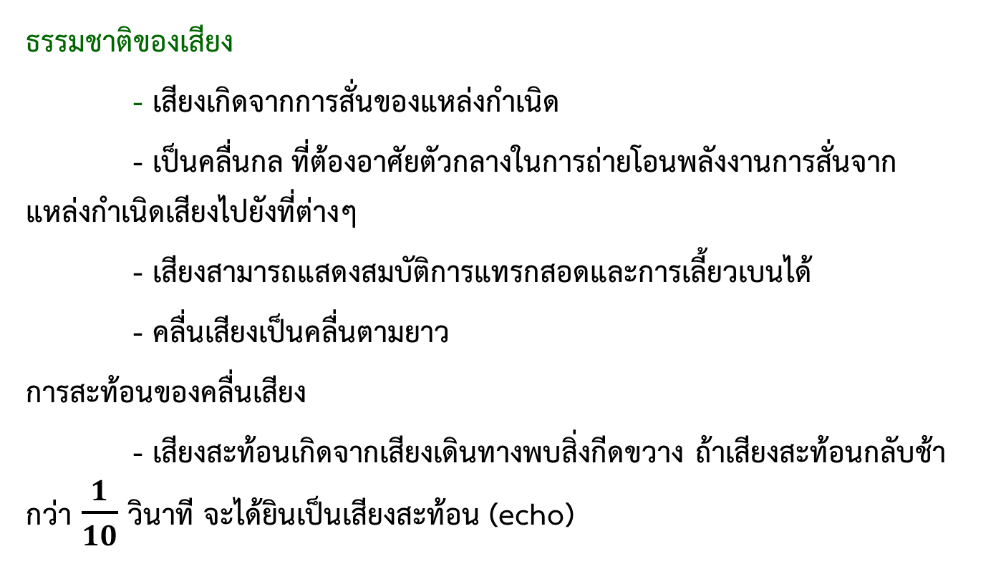
Physics3 s32203 sound
sound
ธรรมชาติของเสียง
- เสียงเกิดจากการสั่นของแหล่งกำเนิด
- เป็นคลื่นกล ที่ต้องอาศัยตัวกลางในการถ่ายโอนพลังงานการสั่นจากแหล่งกำเนิดเสียงไปยังที่ต่างๆ
- เสียงสามารถแสดงสมบัติการแทรกสอดและการเลี้ยวเบนได้
- คลื่นเสียงเป็นคลื่นตามยาว
การสะท้อนของคลื่นเสียง
- เสียงสะท้อนเกิดจากเสียงเดินทางพบสิ่งกีดขวาง ถ้าเสียงสะท้อนกลับช้ากว่า $\frac{1}{10}$ วินาที จะได้ยินเป็นเสียงสะท้อน (echo)

Slide 3
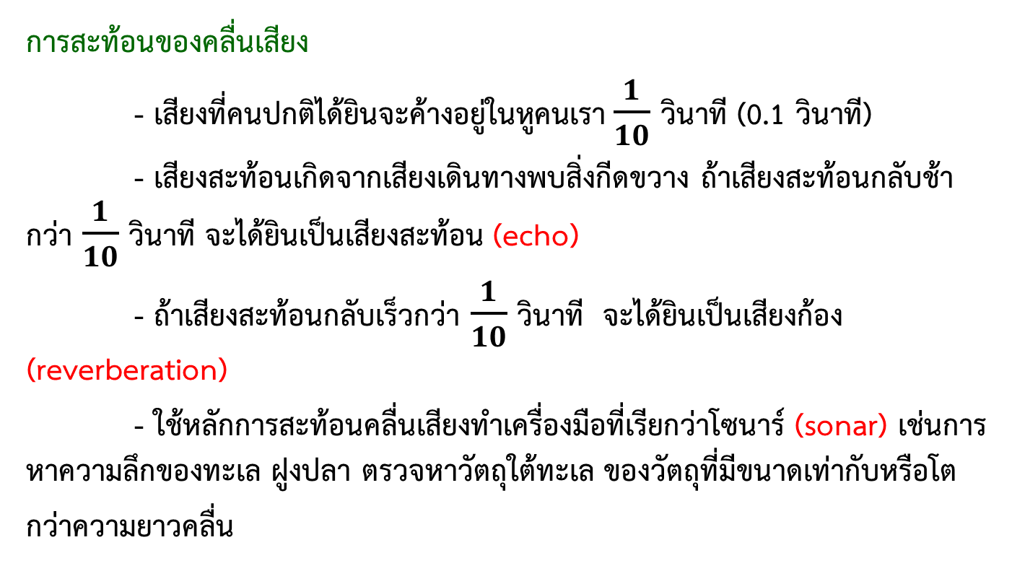
Physics3 s32203 sound
sound
การสะท้อนของคลื่นเสียง
- เสียงที่คนปกติได้ยินจะค้างอยู่ในหูคนเรา $\frac{1}{10}$ วินาที (0.1 วินาที)
- เสียงสะท้อนเกิดจากเสียงเดินทางพบสิ่งกีดขวาง ถ้าเสียงสะท้อนกลับช้ากว่า $\frac{1}{10}$ วินาที จะได้ยินเป็นเสียงสะท้อน (echo)
- ถ้าเสียงสะท้อนกลับเร็วกว่า $\frac{1}{10}$ วินาที จะได้ยินเป็นเสียงก้อง (reverberation)
- ใช้หลักการสะท้อนคลื่นเสียงทำเครื่องมือที่เรียกว่าโซนาร์ (sonar) เช่นการหาความลึกของทะเล ฝูงปลา ตรวจหาวัตถุใต้ทะเล ของวัตถุที่มีขนาดเท่ากับหรือโต
กว่าความยาวคลื่น

Slide 4
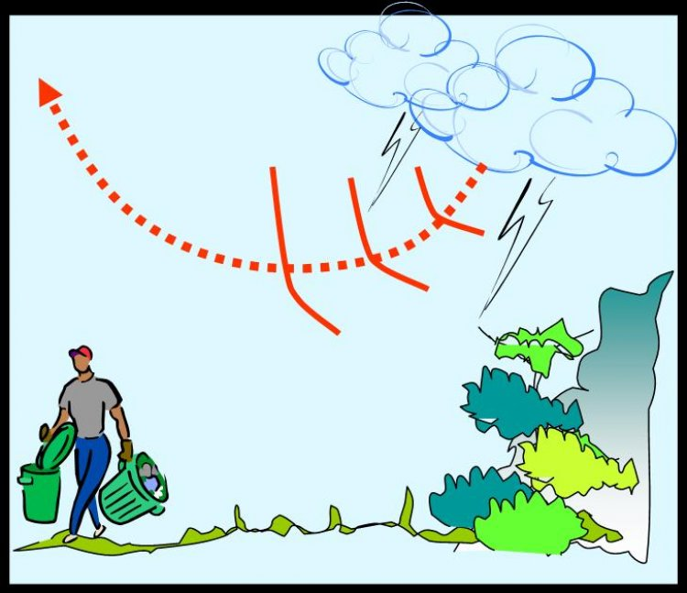
Physics3 s32203 sound
sound
การหักเหของคลื่นเสียง
- การเห็นฟ้าแลบแต่ไม่ได้ยินเสียงฟ้าร้อง เสียงเดินทางในอากาศร้อนได้เร็วกว่าในอากาศเย็น

Slide 5
Physics3 s32203 sound
sound
อัตราเร็วของเสียง
- เสียงเดินทางในตัวกลางที่ต่างกัน ความถี่จะคงตัว
- เสียงเดินทางในตัวกลางเดียวกันจะมีอัตราเร็วคงตัว เมื่ออุณหภูมิตัวกลางคงตัว
ตารางแสดงค่าอัตราเร็วของเสียงในตัวกลาง ที่อุณหภูมิ 20°C
ชนิดวัสดุ | ความเร็ว (m/s)
อากาศ | 343
น้ำ | 1,480
น้ำแข็ง | 3,200
แก้ว | 5,300
เหล็ก | 5,200
ตะกั่ว | 1,200
ไทเทเนียม | 4,950
พีวีซี (อ่อน) | 80
พีวีซี (แข็ง) | 1,700
คอนกรีต | 3,100

Slide 6

Physics3 s32203 sound
sound
อัตราเร็วของเสียง
- อัตราเร็วของเสียงในของแข็ง
    $v=\sqrt{\frac{Y}{ρ}}$
- อัตราเร็วของเสียงในของเหลว
    $v=\sqrt{\frac{B}{ρ}}$
- อัตราเร็วของเสียงในของแก๊ส
$$v=\sqrt{\frac{B}{ρ}}= \sqrt{\frac{γP}{ρ}}=\sqrt{\frac{γRT}{M}}$$

Slide 7
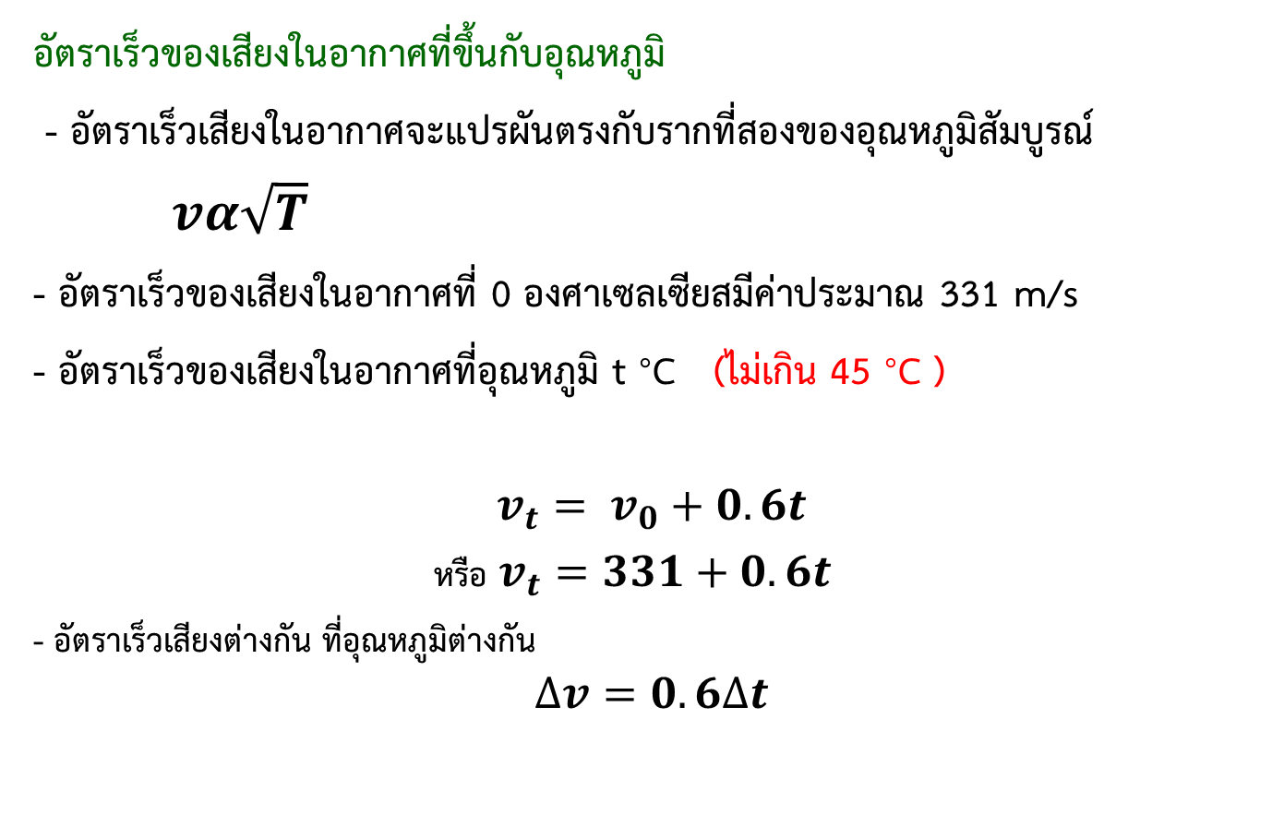
Physics3 s32203 sound
sound
อัตราเร็วของเสียงในอากาศที่ขึ้นกับอุณหภูมิ
- อัตราเร็วเสียงในอากาศจะแปรผันตรงกับรากที่สองของอุณหภูมิสัมบูรณ์
$vα\sqrt{T}$
- อัตราเร็วของเสียงในอากาศที่ 0 องศาเซลเซียสมีค่าประมาณ 331 m/s
- อัตราเร็วของเสียงในอากาศที่อุณหภูมิ t °C (ไม่เกิน 45 °C )
$$v_{t}= v_{0}+0.6t$$
หรือ $v_{t}=331+0.6t$
- อัตราเร็วเสียงต่างกัน ที่อุณหภูมิต่างกัน
$$∆v=0.6∆t$$

Slide 8
Physics3 s32203 sound
sound
ตัวอย่าง 1 เรือลำหนึ่งจอดอยู่ในหมู่เกาะที่มีหน้าผาสูง เมื่อเรือเปิดหวูดปรากฏว่าคนในเรือได้ยินเสียงสะท้อนหลังจากเปิดหวูด 1 นาที เรืออยู่ห่างจากหน้าผาเท่าใด ถ้าอัตราเร็วเสียงในอากาศขณะนั้นเท่ากับ 335 เมตร/วินาที (10,050 เมตร)

Slide 9
Physics3 s32203 sound
sound
ตัวอย่าง 2 ชายคนหนึ่งยืนอยู่ระหว่างหน้าผาสองแห่ง เมื่อเขาปรบมือปรากฏว่าได้ยินเสียงสะท้อนเมื่อเวลาผ่านไป 1 วินาที, 3 วินาที และ 4 วินาที ถ้าอัตราเร็วเสียงในอากาศขณะนั้นเท่ากับ 334 เมตร/วินาที ระยะห่างระหว่างหน้าผามีค่าเท่าใด (668 เมตร)

Slide 10
Physics3 s32203 sound
sound
ตัวอย่าง 3 จงหาอัตราเร็วเสียงในอากาศที่อุณหภูมิ 25°C และที่อุณหภูมิ 35°C และที่อุณหภูมิทั้งสองอัตราเร็วเสียงต่างกันเท่าใด (346 m/s, 352 m/s, 6 m/s)

Slide 11
Physics3 s32203 sound
sound
ตัวอย่าง 4 ถ้าอุณหภูมิในอากาศขณะนั้นเท่ากับ 40°C ชายคนหนึ่งจะได้ยินเสียงสะท้อน เมื่อเขาส่งเสียงตะโกนด้วยคำว่า “ร้อน” จากผนังตึกเป็นระยะเท่าใด (17.75 เมตร)

Slide 12
Physics3 s32203 sound
sound
ตัวอย่าง 5 ปล่อยก้อนหินลงไปในบ่อลึก 20 เมตร พบว่าอีก 2.06 วินาที ได้ยินเสียงก้อนหินกระทบก้นบ่อ อัตราเร็วเสียงที่ได้จากข้อมูลนี้มีค่าเท่าใด (333.33 เมตร/วินาที)

Slide 13
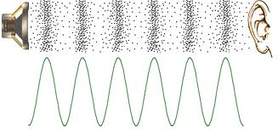
Physics3 s32203 sound
sound
การเคลื่อนที่ของคลื่นเสียง
แนวการถ่ายโอนพลังงานของคลื่นเสียงกับแนวการสั่นของโมเลกุลของอากาศ(ตัวกลาง) จะอยู่ในแนวเดียวกัน คลื่นเสียงจึงจัดเป็นคลื่นตามยาว
- ส่วนอัด บริเวณที่มีความหนาแน่นโมเลกุลของอากาศมีค่ามาก มีความดันมากด้วย
- ส่วนขยาย บริเวณที่มีความหนาแน่นโมเลกุลของอากาศมีค่าน้อย มีความดันน้อยด้วย
- ผู้ฟังยังคงได้รับคลื่นเสียงที่มีความถี่เดียวกับแหล่งกำเนิด(ความถี่ไม่เปลี่ยน)

Slide 14
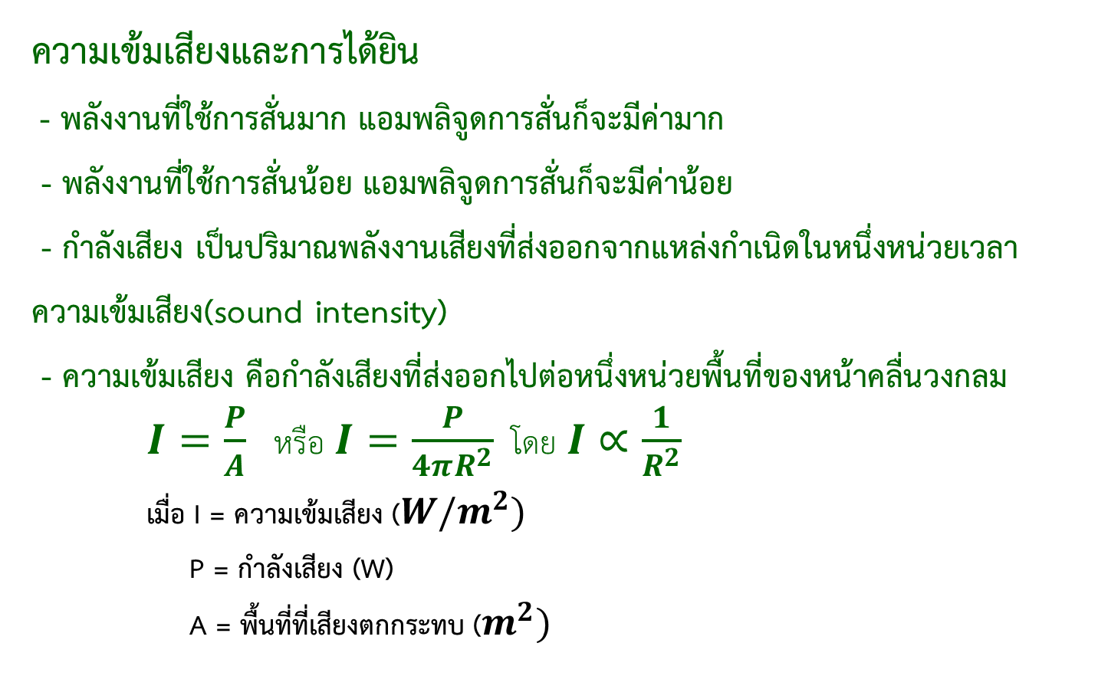
Physics3 s32203 sound
sound
ความเข้มเสียงและการได้ยิน
- พลังงานที่ใช้การสั่นมาก แอมพลิจูดการสั่นก็จะมีค่ามาก
- พลังงานที่ใช้การสั่นน้อย แอมพลิจูดการสั่นก็จะมีค่าน้อย
- กำลังเสียง เป็นปริมาณพลังงานเสียงที่ส่งออกจากแหล่งกำเนิดในหนึ่งหน่วยเวลา
ความเข้มเสียง(sound intensity)
- ความเข้มเสียง คือกำลังเสียงที่ส่งออกไปต่อหนึ่งหน่วยพื้นที่ของหน้าคลื่นวงกลม $I=\frac{P}{A} หรือ I=\frac{P}{4πR^{2}} โดย I∝\frac{1}{R^{2}}$
เมื่อ I = ความเข้มเสียง ($W/m^{2})$
P = กำลังเสียง (W)
A = พื้นที่ที่เสียงตกกระทบ ($m^{2})$

Slide 15
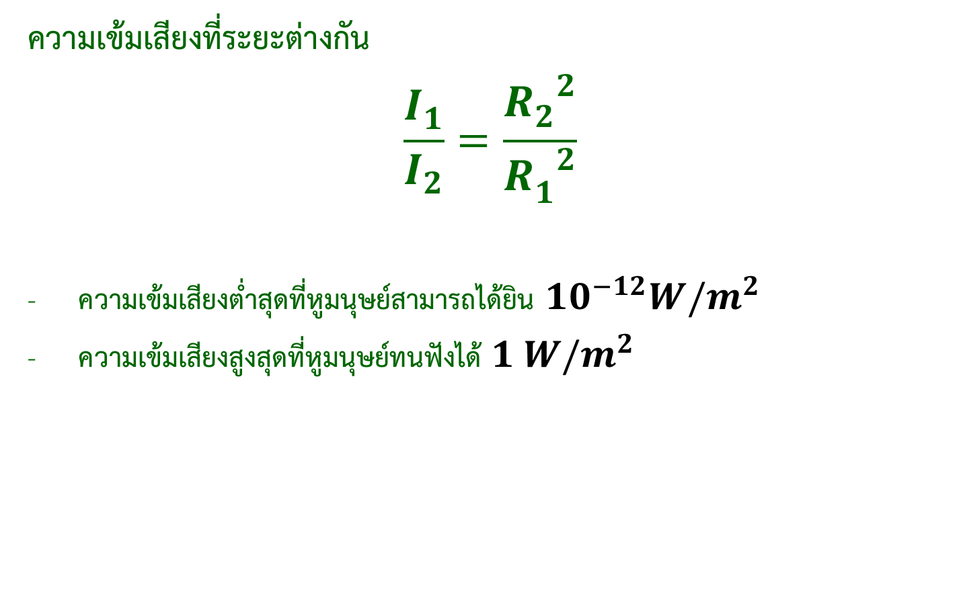
Physics3 s32203 sound
sound
ความเข้มเสียงที่ระยะต่างกัน
$$\frac{I_{1}}{I_{2}}=\frac{{R_{2}^{}}_{}^{2}}{{R_{1}^{}}_{}^{2}}$$
ความเข้มเสียงต่ำสุดที่หูมนุษย์สามารถได้ยิน ${10}^{−12}W/m^{2}$
ความเข้มเสียงสูงสุดที่หูมนุษย์ทนฟังได้ $1 W/m^{2}$

Slide 16

Physics3 s32203 sound
sound
ตัวอย่างที่ 1 จงหาความเข้มเสียงที่ห่างจากแหล่งกำเนิดขนาด 440 วัตต์ เป็นระยะ 7 เมตร กำหนดให้คลื่นเสียงมีหน้าคลื่นเป็นทรงกลม$(0.71w/m^{2})$

Slide 17

Physics3 s32203 sound
sound
ตัวอย่างที่ 2 ในการทดลองความเข้มเสียง ที่ระยะห่างจากแหล่งกำเนิด 10 เมตร วัดความเข้มได้ $1.2×{10}^{−2}w/m^{2}$ ความเข้มเสียงที่ระยะห่างจากลำโพง 30 เมตร จะเป็นเท่าใด $(0.13×{10}^{−2}w/m^{2})$

Slide 18

Physics3 s32203 sound
sound
ตัวอย่างที่ 3 สมมติว่ายุงตัวหนึ่ง ขณะบินทำให้เกิดเสียงดังหึ่งๆ ที่มีกำลัง $3.14×{10}^{−14}w$ชายคนหนึ่งจะได้ยินเสียงยุง เมื่อยุงบินเข้าใกล้เขาที่ระยะเท่าใด กำหนดให้ความเข้มเสียงต่ำสุดที่มนุษย์ได้ยิน ${10}^{−12}w/m^{2}$ $(5cm)$

Slide 19
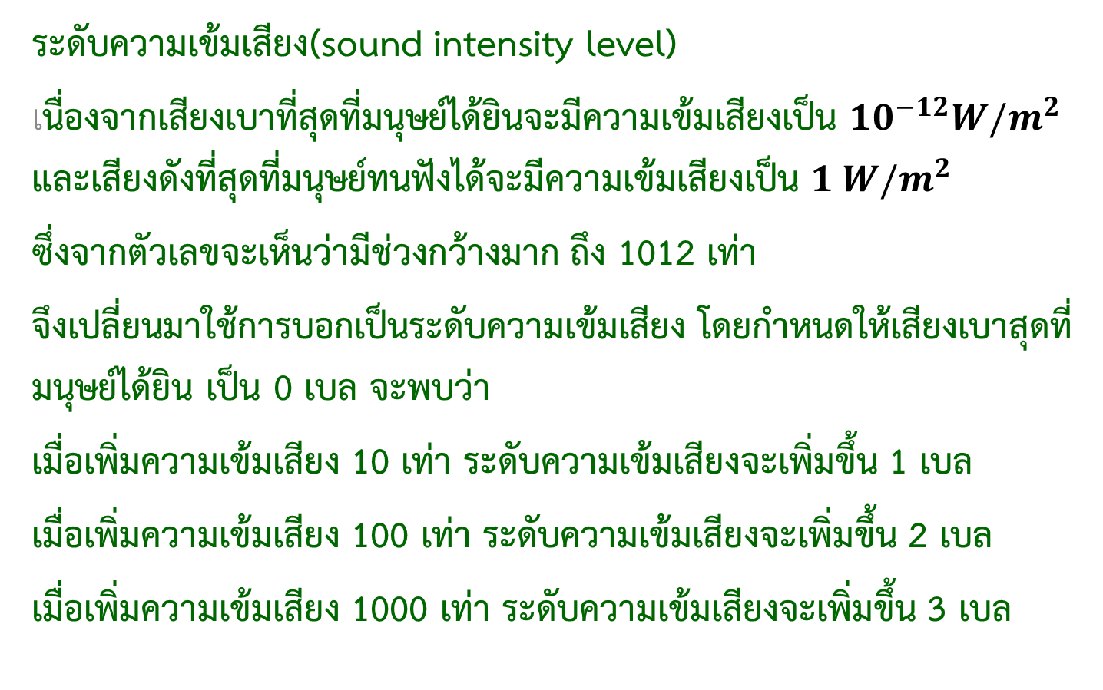
Physics3 s32203 sound
sound
ระดับความเข้มเสียง(sound intensity level)
เนื่องจากเสียงเบาที่สุดที่มนุษย์ได้ยินจะมีความเข้มเสียงเป็น ${10}^{−12}W/m^{2}$
และเสียงดังที่สุดที่มนุษย์ทนฟังได้จะมีความเข้มเสียงเป็น $1 W/m^{2}$
ซึ่งจากตัวเลขจะเห็นว่ามีช่วงกว้างมาก ถึง 1012 เท่า
จึงเปลี่ยนมาใช้การบอกเป็นระดับความเข้มเสียง โดยกำหนดให้เสียงเบาสุดที่มนุษย์ได้ยิน เป็น 0 เบล จะพบว่า
เมื่อเพิ่มความเข้มเสียง 10 เท่า ระดับความเข้มเสียงจะเพิ่มขึ้น 1 เบล
เมื่อเพิ่มความเข้มเสียง 100 เท่า ระดับความเข้มเสียงจะเพิ่มขึ้น 2 เบล
เมื่อเพิ่มความเข้มเสียง 1000 เท่า ระดับความเข้มเสียงจะเพิ่มขึ้น 3 เบล

Slide 20
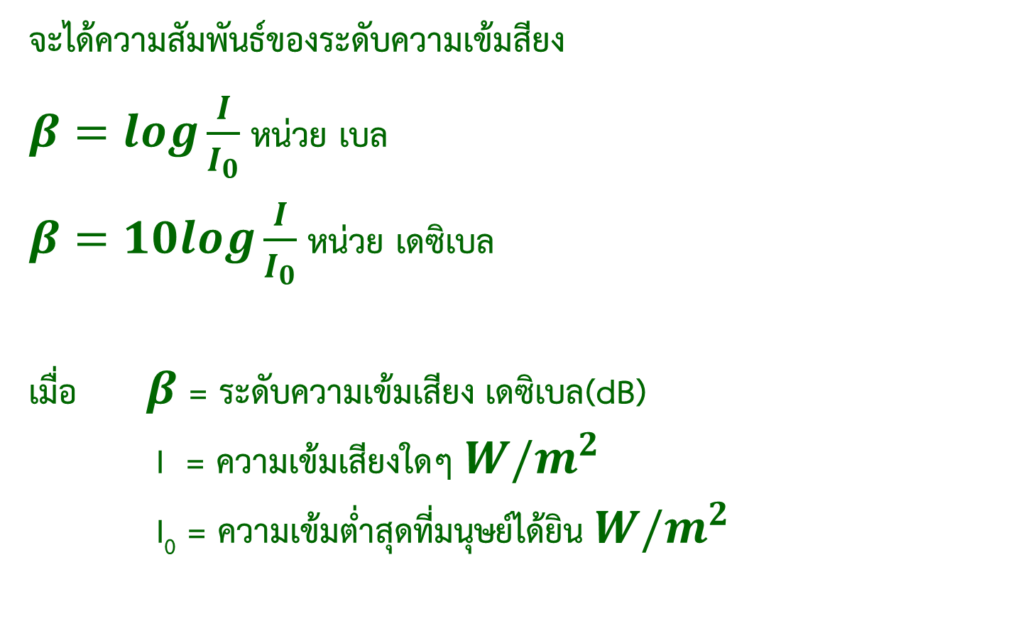
Physics3 s32203 sound
sound
จะได้ความสัมพันธ์ของระดับความเข้มสียง
$β=log\frac{I}{I_{0}}$ หน่วย เบล
$β=10log\frac{I}{I_{0}}$ หน่วย เดซิเบล
เมื่อ $β$ = ระดับความเข้มเสียง เดซิเบล(dB)
I = ความเข้มเสียงใดๆ$W/m^{2}$
I₀ = ความเข้มต่ำสุดที่มนุษย์ได้ยิน$W/m^{2}$

Slide 21
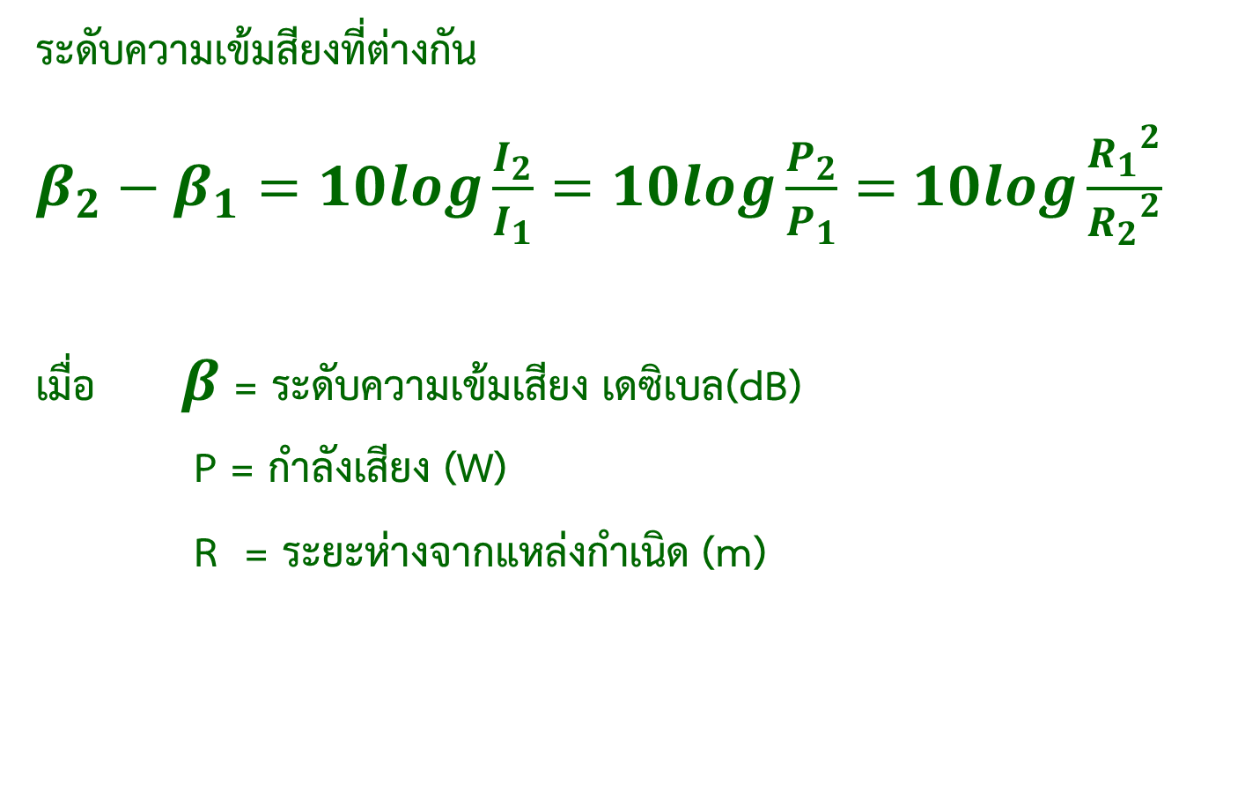
Physics3 s32203 sound
sound
ระดับความเข้มสียงที่ต่างกัน
$β_{2}−β_{1}=10log\frac{I_{2}}{I_{1}}=10log\frac{P_{2}}{P_{1}}=$ $10log\frac{{R_{1}}_{}^{2}}{{R_{2}}_{}^{2}}$
เมื่อ $β$ = ระดับความเข้มเสียง เดซิเบล(dB)
P = กำลังเสียง (W)
R = ระยะห่างจากแหล่งกำเนิด (m)

Slide 22
Physics3 s32203 sound
sound
ตัวอย่างที่ 1 จงหาระดับความเข้มเสียงต่ำสุดที่มนุษย์ได้ยิน และระดับความเข้มเสียงสูงสุดที่มนุษย์ทนฟังได้

Slide 23

Physics3 s32203 sound
sound
ตัวอย่างที่ 2 ประตูห้องหนึ่งมีขนาดความยาว 0.5 เมตร สูง 2 เมตร ที่หน้าประตูมีระดับความเข้มเสียง 60 เดซิเบล จงหากำลังเสียงที่ผ่านเข้าห้องนี้
$({10}^{−6}w)$

Slide 24

Physics3 s32203 sound
sound
ตัวอย่างที่ 3 เสียงที่มีระดับความเข้มเสียง 80 เดซิเบล จะมีความเข้มเสียงเท่าใด $({10}^{−4}w/m^{2})$

Slide 25

Physics3 s32203 sound
sound
ตัวอย่างที่ 4 ลำโพง 1 ตัวให้ระดับความเข้มเสียง 60 เดซิเบล ถ้าใช้ลำโพงชนิดเดียวกันนี้ 10 ตัว จะให้ระดับความเข้มเสียงเท่าใด $(70dB)$

Slide 26

Physics3 s32203 sound
sound
ตัวอย่างที่ 5 แหล่งกำเนิดหนึ่งวัดความดังได้ 60 เดซิเบลที่ระยะ 10 เมตร ถ้ายืนห่างจากแหล่งกำเนิด 2 เมตร จะวัดความดังได้กี่เดซิเบล กำหนดให้ log2=0.30 $(74dB)$

Slide 27
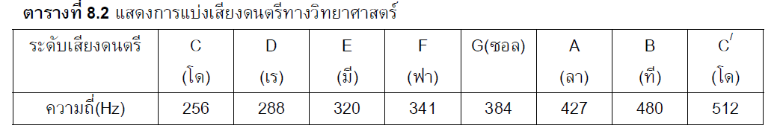
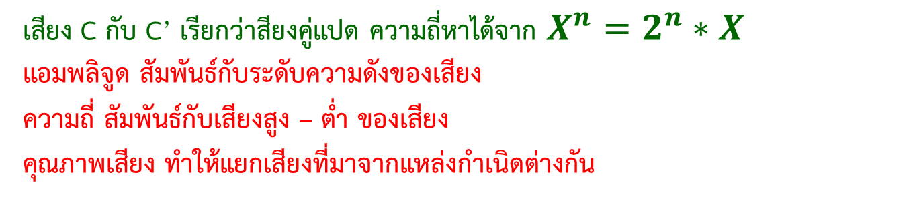
Physics3 s32203 sound
sound
เสียงดนตรี
ระดับเสียงเกิดจากความต่างของความถี่
เสียงทุ้มความถี่ต่ำ เสียงแหลมความถี่สูง
Infrasound เสียงที่มีความถี่ต่ำกว่า 20 Hz
Ultrasound เสียงที่มีความถี่สูงกว่า 20,000 Hz
เสียง C กับ C’ เรียกว่าสียงคู่แปด ความถี่หาได้จาก $X^{n}=2^{n}∗X$
แอมพลิจูด สัมพันธ์กับระดับความดังของเสียง
ความถี่ สัมพันธ์กับเสียงสูง – ต่ำ ของเสียง
คุณภาพเสียง ทำให้แยกเสียงที่มาจากแหล่งกำเนิดต่างกัน

Slide 28
Physics3 s32203 sound
sound
ความถี่ธรรมชาติ การสั่นพ้อง
ความถี่ธรรมชาติ (natural frequency) ความถี่ที่วัตถุสามารถสั่นได้อย่างอิสระ
การสั่นพ้อง(resonance) การทำให้วัตถุสั่นโดยความถี่ที่ทำให้วัตถุสั่นเท่ากับความถี่ธรรมชาติของวัตถุนั้นทำให้เกิดการสั่นอย่างรุนแรง
ความถี่มูลฐาน(fundamental frequency) ความถี่ต่ำสุดที่ทำให้เกิดการสั่นพ้อง
ฮาร์มอนิก(harmonic) ตัวเลขที่บอกจำนวนเท่าของความถี่มูลฐาน
โอเวอร์โทน(overtone) ลำดับความถี่ถัดไปที่ทำให้เกิดการสั่นพ้อง

Slide 29
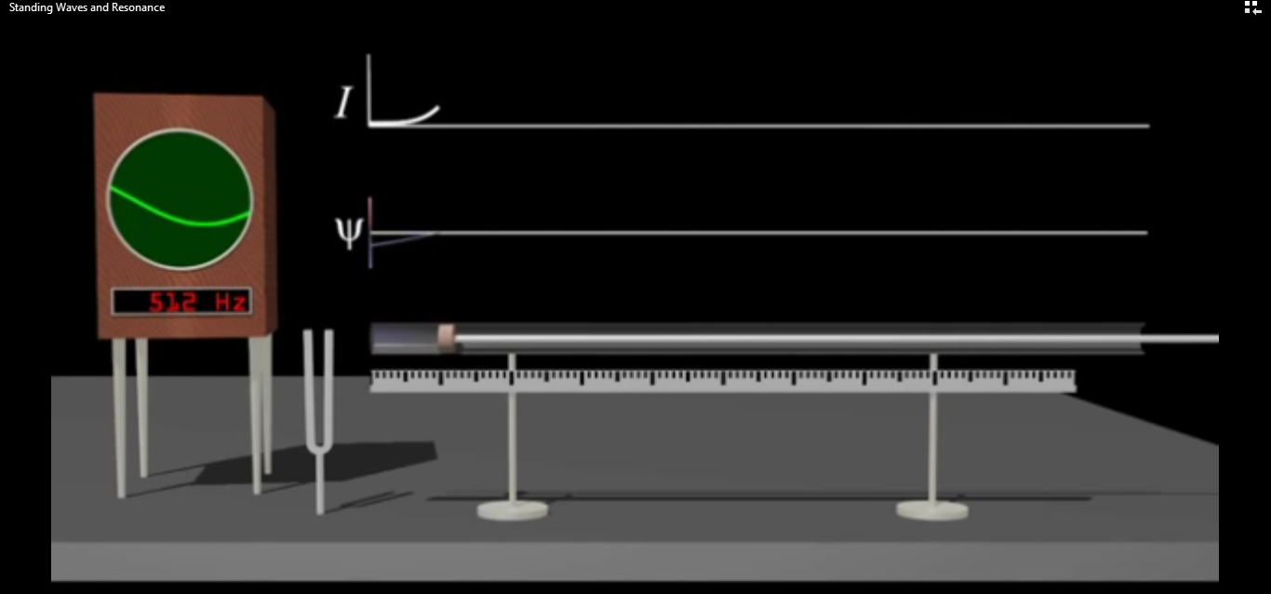
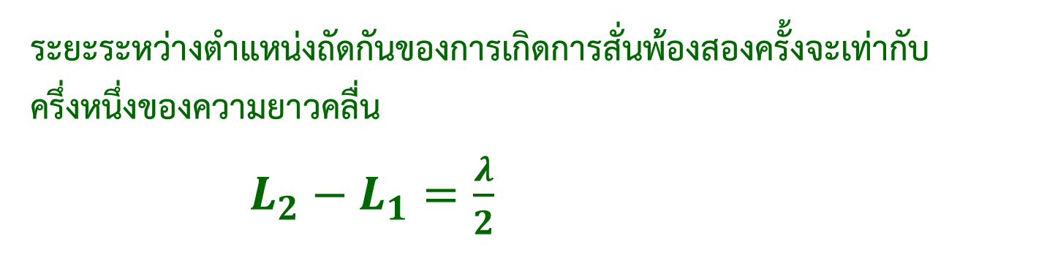
Physics3 s32203 sound
sound
การสั่นพ้องของเสียง
ระยะระหว่างตำแหน่งถัดกันของการเกิดการสั่นพ้องสองครั้งจะเท่ากับครึ่งหนึ่งของความยาวคลื่น
$L_{2}−L_{1}=\frac{λ}{2}$

Slide 30
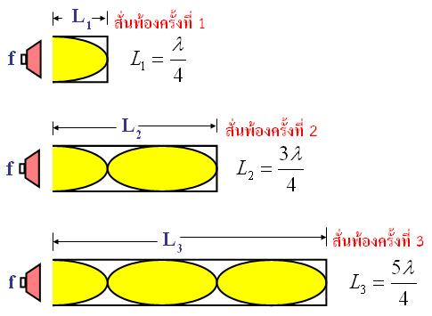
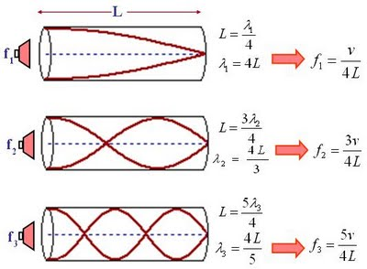


Physics3 s32203 sound
sound
การสั่นพ้องของเสียง
การสั่นพ้องในท่อปลายปิด (เปิด 1 ข้าง ปิด 1 ข้าง)

Slide 31
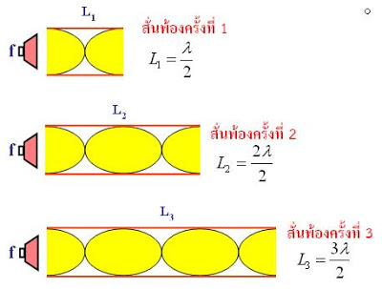
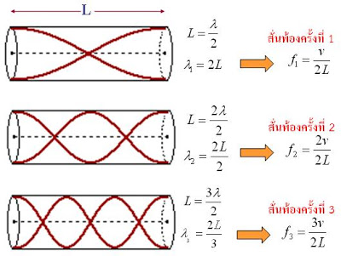


Physics3 s32203 sound
sound
การสั่นพ้องของเสียง
การสั่นพ้องในท่อปลายเปิด (เปิดทั้งสองข้าง)

Slide 32
Physics3 s32203 sound
sound
ตัวอย่างที่ 1 ในการทดลองการสั่นพ้องของเสียงด้วยท่อเรโซแนนซ์ปรากฏว่าเกิดการสั่นพ้องครั้งแรกที่ระยะ 10 เซนติเมตร และครั้งที่สองที่ระยะ 20 เซนติเมตรจากปากท่อ ความยาวคลื่นของคลื่นที่ใช้ทดลองมีค่าเท่าใด(20cm)

Slide 33
Physics3 s32203 sound
sound
ตัวอย่างที่ 2 ในการทดลองการสั่นพ้องโดยใช้เสียงที่มีความถี่ 686 เฮิรตซ์ และอุณหภูมิขณะนั้นเท่ากับ 20 องศาเซลเซียส ตำแหน่งลูกสูบจากปากหลอดที่ทำให้เกิดการสั่นพ้องครั้งแรกกับครั้งถัดไปห่างกันเป็นระยะเท่าใด (25cm)

Slide 34
Physics3 s32203 sound
sound
ตัวอย่างที่ 3 กำหนดให้อัตราเร็วเสียงในอากาศเท่ากับ 340 เมตร/วินาที จงหาความถี่ต่ำสุดที่ทำให้เกิดการสั่นพ้องในท่อที่ยาว 2 เมตร
ก. ท่อปลายปิด 1 ข้าง (42.5 Hz)
ข. ท่อปลายเปิดทั้ง 2 ข้าง (85 Hz)

Slide 35
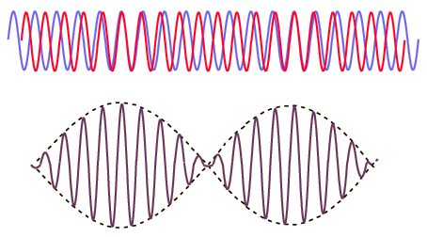
Physics3 s32203 sound
sound
บีตส์และคลื่นนิ่ง
บีตส์ของเสียงเกิดจากการซ้อนทับของคลื่นเสียงสองแหล่งที่มีความถี่ต่างกันเล็กน้อยทำให้เกิดเสียงดัง-ค่อยสลับกัน ที่เรียกว่าความถี่บีตส์
- หูคนปกติจะได้ยินความถี่บีตส์ไม่เกิน 7 เฮิรตซ์
- ใช้เทียบเสียง(ตั้งเสียง)เครื่องดนตรี

Slide 36
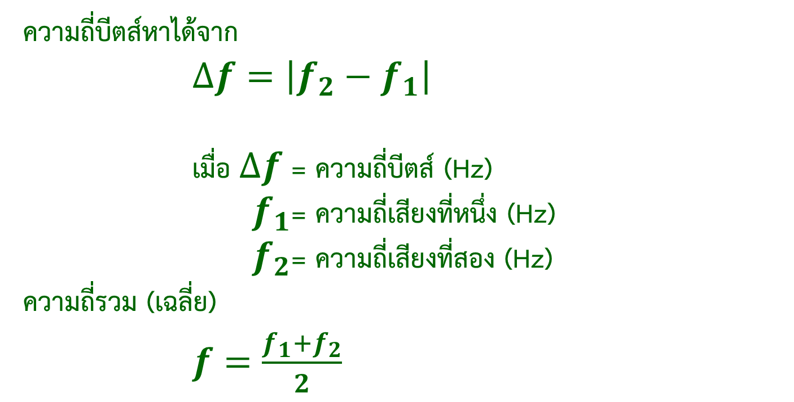
Physics3 s32203 sound
sound
ความถี่บีตส์หาได้จาก
$∆f=\left|f_{2}−f_{1}\right|$
เมื่อ $∆f$ = ความถี่บีตส์ (Hz)
$f_{1}$= ความถี่เสียงที่หนึ่ง (Hz)
$f_{2}$= ความถี่เสียงที่สอง (Hz)
ความถี่รวม (เฉลี่ย)
$f=\frac{f_{1}+f_{2}}{2}$

Slide 37
Physics3 s32203 sound
sound
ตัวอย่างที่ 1 นักดนตรีคนหนึ่งเล่นไวโอลินความถี่ 507 เฮิรตซ์ และนักดนตรีอีกคนหนึ่งเล่นกีตาร์ความถี่ 512 เฮิรตซ์ ถ้าทั้งสองคนเล่นพร้อมกันจะเกิดความถี่บีตส์เท่าใด (5Hz)

Slide 38
Physics3 s32203 sound
sound
ตัวอย่างที่ 2 คลื่นเสียงจากแหล่งกำเนิดหนึ่งมีความถี่ 256 เฮิรตซ์ เมื่อมาซ้อนทับกับคลื่นเสียงอีกแหล่งหนึ่งทำให้เกิดบีตส์ 3 ครั้งต่อวินาที จงหาความถี่เสียงที่เป็นไปได้ (253Hz, 259 Hz)

Slide 39
Physics3 s32203 sound
sound
ตัวอย่างที่ 3 คลื่นเสียงจากแหล่งกำเนิดสองแหล่งเมื่อมาซ้อนทับกันทำให้เกิดบีตส์ 5 ครั้งต่อวินาที ถ้าเสียงที่ทุ้มกว่ามีความถี่ 438 เฮิรตซ์ คลื่นเสียงอีกคลื่นหนึ่งจะมีความถี่เท่าใด (443Hz)

Slide 40
Physics3 s32203 sound
sound
ตัวอย่างที่ 4 เมื่อดีดสายกีตาร์เส้นหนึ่งพบว่าที่จุดปลาย 2 จุด ไม่มีการสั่นเลย ถ้าสายกีตาร์ยาว 60 เซนติเมตร ความยาวคลื่นมีค่าเท่าใด (120cm)

Slide 41
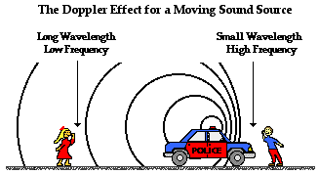
Physics3 s32203 sound
sound
ปรากฏการณ์ดอปเพลอร์ (doppler effect)
เป็นปรากฏการณ์ที่ผู้ฟังได้ยินเสียงที่มีความถี่เปลี่ยนไปจากความถี่จริงของแหล่งกำเนิดเนื่องจากแหล่งกำเนิดเคลื่อนที่

Slide 42
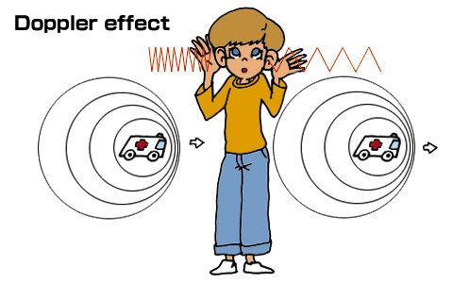
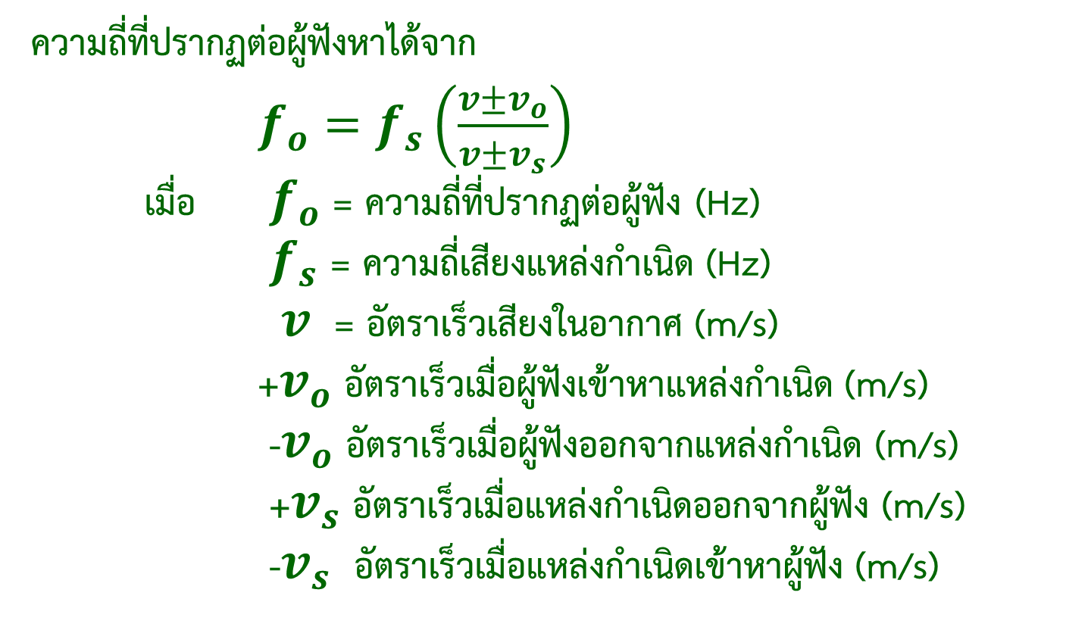
Physics3 s32203 sound
sound
ความถี่ที่ปรากฏต่อผู้ฟังหาได้จาก
$f_{o}=f_{s}\left(\frac{v±v_{o}}{v±v_{s}}\right)$
เมื่อ $f_{o}$ = ความถี่ที่ปรากฏต่อผู้ฟัง (Hz)
$f_{s}$ = ความถี่เสียงแหล่งกำเนิด (Hz)
$v$ = อัตราเร็วเสียงในอากาศ (m/s)
+$v_{o}$ อัตราเร็วเมื่อผู้ฟังเข้าหาแหล่งกำเนิด (m/s)
-$v_{o}$ อัตราเร็วเมื่อผู้ฟังออกจากแหล่งกำเนิด (m/s)
+$v_{s}$ อัตราเร็วเมื่อแหล่งกำเนิดออกจากผู้ฟัง (m/s)
-$v_{s}$ อัตราเร็วเมื่อแหล่งกำเนิดเข้าหาผู้ฟัง (m/s)

Slide 43
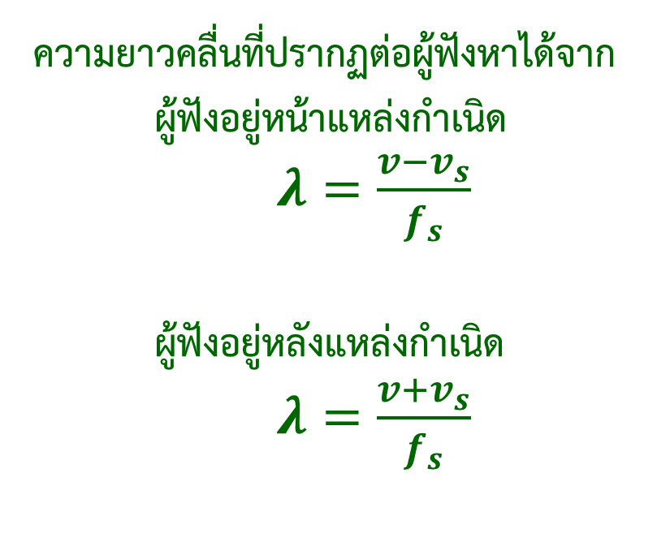
Physics3 s32203 sound
sound
ความยาวคลื่นที่ปรากฏต่อผู้ฟังหาได้จาก
ผู้ฟังอยู่หน้าแหล่งกำเนิด
$λ=\frac{v−v_{s}}{f_{s}}$
ผู้ฟังอยู่หลังแหล่งกำเนิด
$λ=\frac{v+v_{s}}{f_{s}}$

Slide 44
Physics3 s32203 sound
sound
ตัวอย่าง กำหนดให้อัตราเร็วเสียงในอากาศเท่ากับ 340 เมตร/วินาที รถไฟมีความเร็ว 10 เมตร/วินาที ความถี่ของหวูดรถไฟ 680 เฮิรตซ์ จงหาความถี่ที่ปรากฏต่อผู้ฟังเมื่อ
ก. รถไฟวิ่งเข้าหาผู้ฟังที่อยู่นิ่งบนชานชาลา (700.40 Hz)
ข. รถไฟและผู้ฟังวิ่งออกจากกันด้วยความเร็ว 10 m/s เท่ากัน (641.14 Hz)
ค. รถไฟและผู้ฟังวิ่งเข้าหากันด้วยความเร็ว 10 m/s เท่ากัน (721.21 Hz)
ง. ความยาวคลื่นหน้ารถไฟ (0.48 m)
จ. ความยาวคลื่นหลังรถไฟ (0.51m)

Slide 45
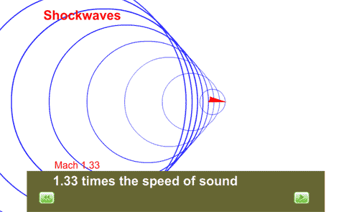
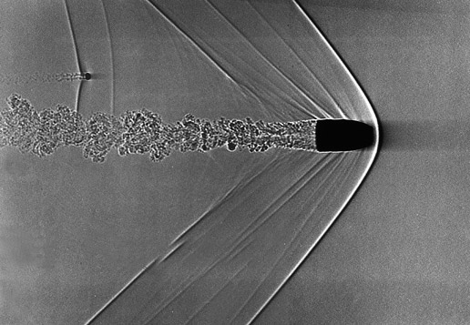
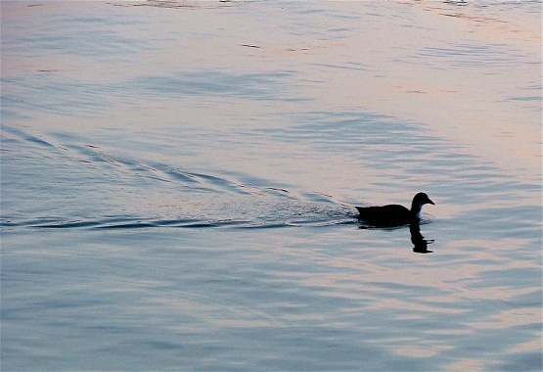
Physics3 s32203 sound
sound
คลื่นกระแทก (shock wave)
เป็นปรากฏการณ์ที่แหล่งกำเนิดคลื่นเสียงเคลื่อนที่เร็วกว่าอัตราเร็วของเสียง ทำให้หน้าคลื่นเป็นรูปกรวย

Slide 46
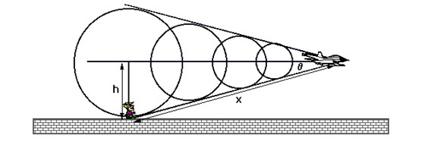
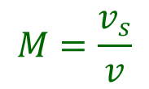
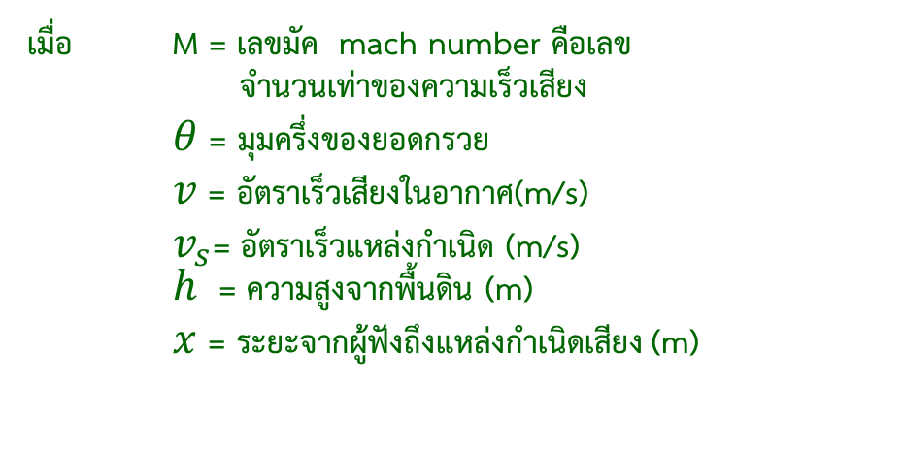
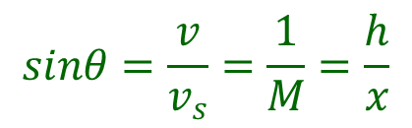
Physics3 s32203 sound
sound
คลื่นกระแทก (shock wave)
$$M=\frac{v_{s}}{v}$$
$$sinθ=\frac{v}{v_{s}}=\frac{1}{M}=\frac{h}{x}$$
เมื่อ M = เลขมัค mach number คือเลข
จำนวนเท่าของความเร็วเสียง
$θ$ = มุมครึ่งของยอดกรวย
$v$ = อัตราเร็วเสียงในอากาศ(m/s)
$v_{s}$= อัตราเร็วแหล่งกำเนิด (m/s)
$h$ = ความสูงจากพื้นดิน (m)
$x$ = ระยะจากผู้ฟังถึงแหล่งกำเนิดเสียง (m)

Slide 47
Physics3 s32203 sound
sound
ตัวอย่างที่ 1 กำหนดให้อัตราเร็วเสียงในอากาศเท่ากับ 340 เมตร/วินาที เครื่องบินลำหนึ่งบินด้วยความเร็ว 2 มัค อัตราเร็วของเครื่องบินเป็นเท่าใด (680 m/s)

Slide 48
Physics3 s32203 sound
sound
ตัวอย่างที่ 2 เครื่องบินความเร็วเหนือเสียงบินผ่านเหนือศีรษะชายคนหนึ่ง ปรากฏว่าเขาได้ยินเสียงคลื่นกระแทกขณะที่เขามองเห็นเครื่องบินเป็นมุมเงย 30 องศา เครื่องบินมีความเร็วเท่าใด ถ้าอัตราเร็วเสียงในอากาศเท่ากับ 345 เมตร/วินาที (690 m/s)

